Slide 1
Programmering for kjemikere
Framstilling av eksperimentelle data
Andreas Haraldsrud
Kjemisk institutt, UiO

Slide 2
Notes:
Demonstrere bruk av Jupyter Notebook.

Slide 3
Ideelle gasser
Plott P som funksjon av V når T = 290 K, n = 1 mol og R = 8,314 J/(mol$⋅$K).

Slide 4
Plotting av små datasett

Slide 5
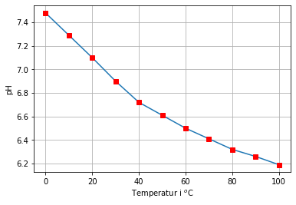
Små datasett
Små datasett som noteres manuelt kan skrives direkte inn i lister:
Deretter kan vi plotte og pynte på grafene etter ønske.
Notes:
Oppgave (repetisjon): Plott disse dataene og sammenlikn med en annen. Hvilke plottefunksjoner brukte dere? Var det noen forskjell?
Livekoding samtidig.

Slide 6
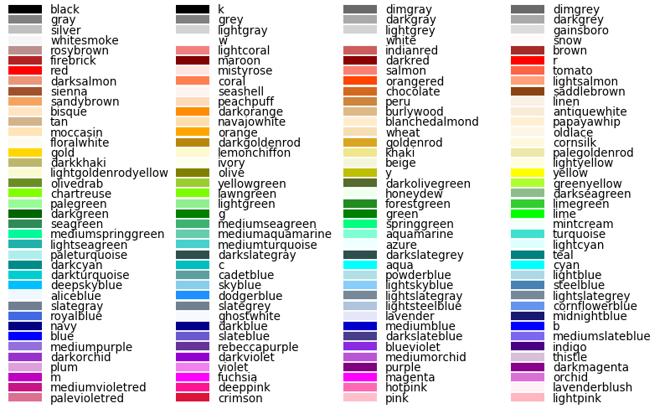

Slide 7
Plotting av store datasett

Slide 8
Store datasett
Datasett med svært mange punkter finnes ofte i råtekstfiler eller csv-filer.
Vi kan lese filer enkelt med funksjonen loadtxt som finnes i numpy-biblioteket.
loadtxt(‘filnavn’, dtype = ‘…’, delimiter = ‘…’, skiprows = …, usecols = (…))
Notes:
Livekoding med utgangspunkt i:
- Rødvinskvalitet.
Irisblomster.
(Eksempel med titreringsdata (3 forskjellige data i én fil)).

Slide 9
La oss programmere!
https://andreasdh.github.io/programmering-i-kjemi

Slide 10
Hva skal du kunne?
Forstå hva som menes med modeller og algoritmer.
Skrive inn data direkte i et program og plotte dem.
Plotte funksjoner.
Lese data fra filer og sortere dem på en hensiktsmessige måte.
Modifisere og pynte plott.
Skrive programmer og tekst i Jupyter Notebook.

